Slide 1
Про стан та перспективи реалізації програми подвійного диплома в університеті
Сушкевич О.В.
координатор міжнародного
співробітництва університету

Slide 2
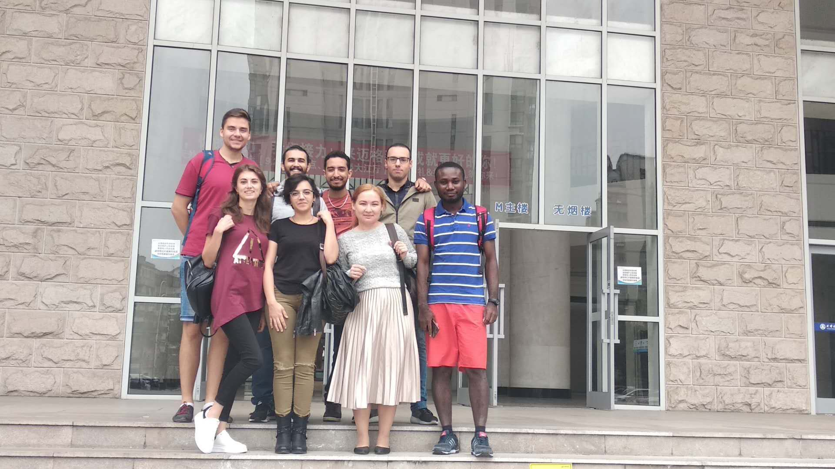
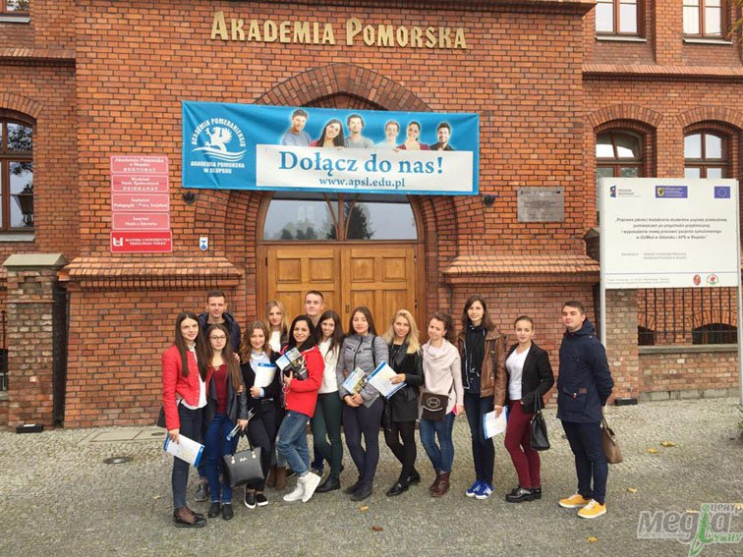
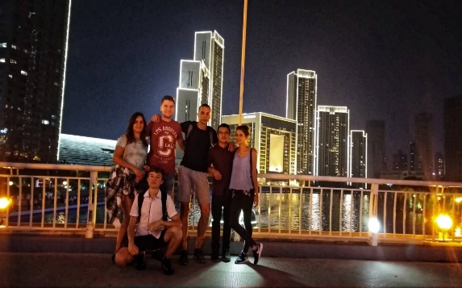
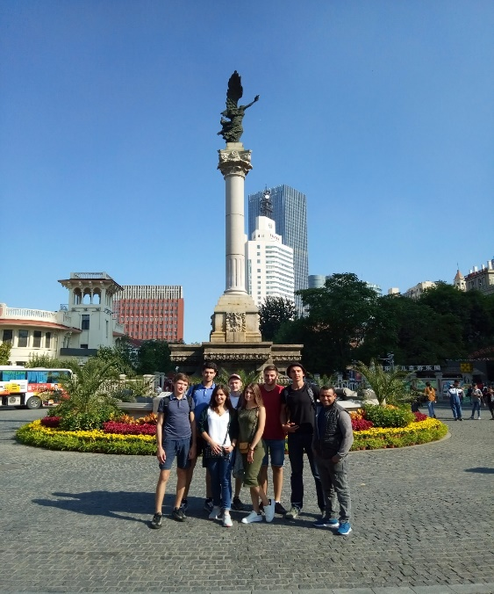

Slide 3
Нормативна база
Положення про порядок реалізації права на академічну мобільність (КМУ, 2015)
Положення про порядок реалізації права на академічну мобільність здобувачами вищої освіти Уманського державного педагогічного університету імені Павла Тичини (2015)
Міжурядові договори
Двосторонні договори університету
Регулятивні документи міжнародних програм та проектів

Slide 4
Республіка Польща
ЗВО | ОС та СПЕЦІАЛЬНОСТІ | УМОВИ НАВЧАННЯ
Познанський університет імені Адама Міцкевича | Магістратура зі спеціальності «Хімія» | Термін навчання – 2 роки Мова викладання – англійська Стипендія – 400 євро
Інститут Європейської культури у м.Гнєзно | Бакалаврат зі спеціальностей «Європейська дипломатія», «Культура і туризм», «Сучасна історія»; Магістратура – «Медіазнавство»; «Управління закладами культури»; «Європейська освіта» | Термін навчання – 3+2 роки Мова викладання – польська Безкоштовне навчання
Державна Вища школа професійної освіти імені Іпполіта Цегельського | Бакалаврат зі спеціальності «Комп’ютерна інженерія» | Термін навчання – 3,5 роки Мова викладання – польська Вартість навчання – 1000 злотих/семестр
Гуманістично-природничий університет імені Яна Длугоша в Ченстохові | Бакалаврат та магістратура зі спеціальності «Польська філологія» | Термін навчання – 3+2 роки Мова викладання – польська Безкоштовне навчання

Slide 5
Словацька Республіка
ЗВО | ОС та СПЕЦІАЛЬНОСТІ | УМОВИ НАВЧАННЯ
Пряшівський університет | Бакалаврат зі спеціальності «Освіта та соціальна робота» | Термін навчання – 3 роки Мова викладання – англійська та словацька Безкоштовне навчання
Пекінський педагогічний університет | Магістратура зі спеціальностей «Китайська мова», «Переклад» | Термін навчання – 2 роки Мова викладання – англійська Стипендія – 500$
Тяньцзінський університет іноземних мов | Магістратура зі спеціальності «Переклад» | Термін навчання – 2 роки Мова викладання – англійська Стипендія – 500$
КНР

Slide 6
Угорщина
ЗВО | ОС та СПЕЦІАЛЬНОСТІ | УМОВИ НАВЧАННЯ
Печський університет | Бакалаврат та магістратура зі спеціальності «Англійська мова» | Термін навчання – 3+2 роки Мова викладання – англійська Стипендія – 300 євро
Будапештський університет імені Лоранда Етвеша | Бакалаврат зі спеціальності «Міжнародні відносини» | Термін навчання – 3 роки Мова викладання – англійська Стипендія – 300 євро

Slide 7
НОВІ
Тайвань
ЗВО | ОС та СПЕЦІАЛЬНОСТІ | УМОВИ НАВЧАННЯ
Національний університет імені Сун Ян-Сена | Магістратура зі спеціальностей «Освіта», «Прикладна психологія в освіті», «Освітня статистика та психометрія» | Термін навчання – 2 роки Мова викладання – англійська Стипендія –350$
Республіка Польща
ЗВО | ОС та СПЕЦІАЛЬНОСТІ | УМОВИ НАВЧАННЯ
Поморська Академія у Слупську | Усі спеціальності | Термін навчання – 3+2 роки Мова викладання – польська+англійська Безкоштовне навчання
Державна вища школа професійної освіти імені Яна Амоса Коменського | Співробітництво по лінії лабораторій імені Яна Амоса Коменського (магістратура) | Термін навчання – 2 роки Мова викладання – польська Безкоштовне навчання

Slide 8
Вимоги до кандидатів
Академічна успішність студента – 4 С
Успішно завершений перший рік навчання в УДПУ/бакалаврат
Підготовка документів – травень-червень або грудень-січень
СЕРТИФІКАТ МОВИ – В2
(Мовні курси в УДПУ)

Slide 9
Узгодження програм навчання
МОН
Зарубіжне міністерство
Стипендіальна програма/проект
Університети

Slide 10
ДЯКУЮ ЗА УВАГУ!

